Slide 1









UBND QUẬN DƯƠNG KINH
TRƯỜNG TIỂU HỌC ANH DŨNG
TIẾNG VIỆT
Bài 13: u ư

Slide 2

Tiết 1

Slide 3

§u ®ñ chÝn ngät lõ.
u
u
õ

Slide 4
u
­­ư
®
u
l
ư
®ñ
lừ

Slide 5
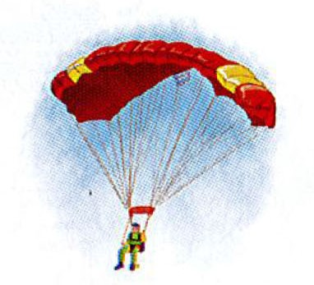
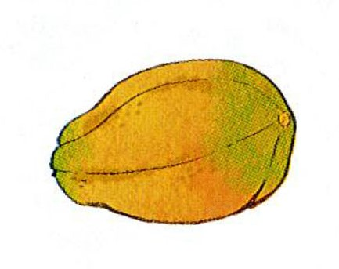
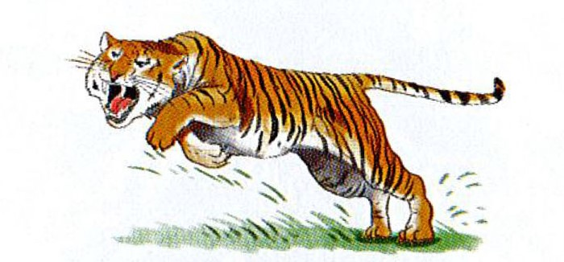
h
ư
®
d
u
l
d
c
dï
dù
®ñ
hò
cö
l÷
dï
®ñ
hò
cö
dù
l÷
u
hæ d÷
dï
u
®u ®ñ
u
÷

Slide 6
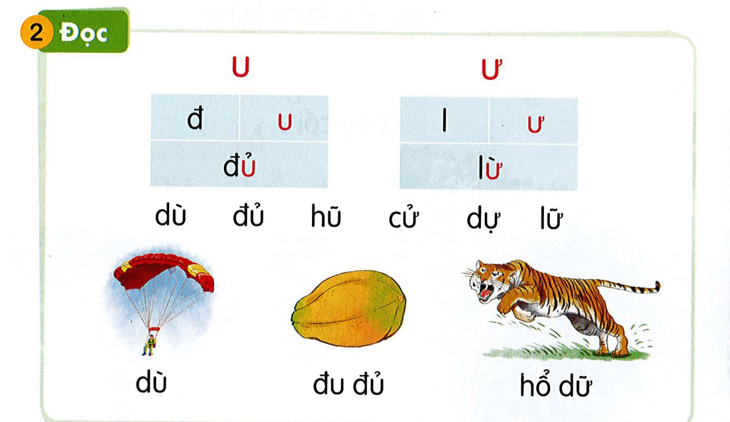

Slide 7
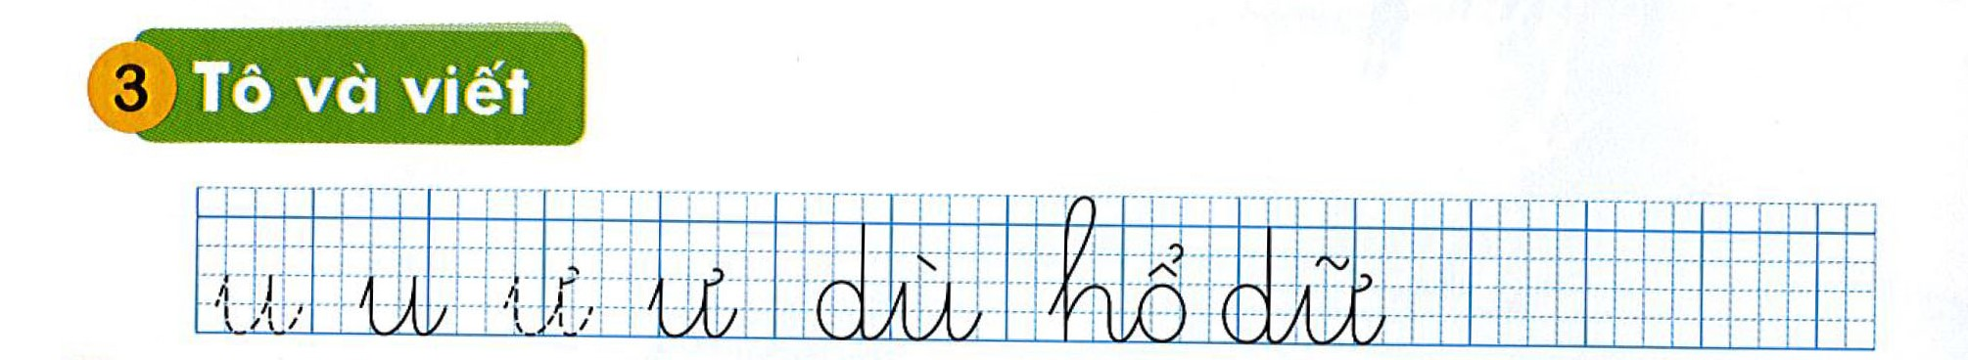

Slide 8
Tiết 2

Slide 9
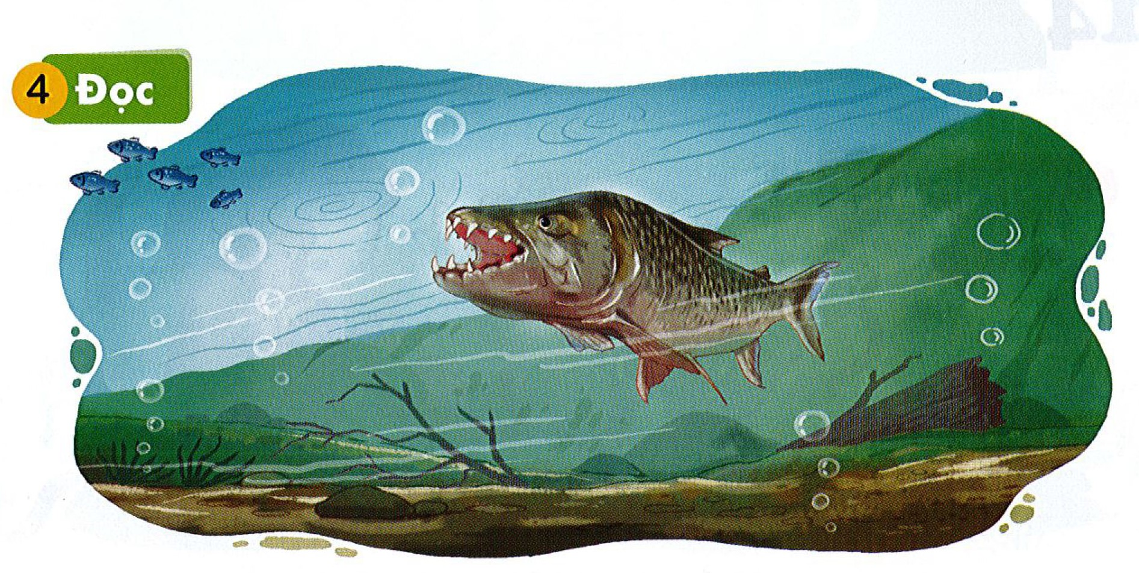

C¸ hæ lµ c¸ d÷.
÷

Slide 10
